Slide 1

基于探测器邻域抽样的高效缪子成像仿真方法
姚志杭，王宇，刘树彬，何正扬，王婷，张志永，潘子文，封常青
核科学技术学院，中国科学技术大学
物理学院，中国科学技术大学
河南. 登封
2026/8/11

Slide 2
目录
研究背景
原理与方法
结果与讨论
总结

Slide 3
目录
研究背景
原理与方法
结果与讨论
总结

Slide 4
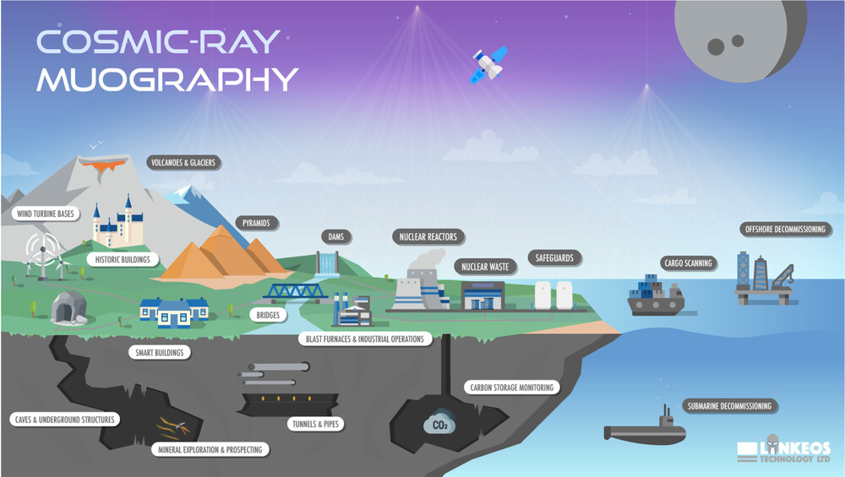
宇宙线缪子成像技术
研究背景
原理与方法
结果与讨论
总结
R. Kaiser, Phil. Trans. R. Soc. A (2019)

Slide 5
缪子成像仿真
研究背景
原理与方法
结果与讨论
总结
仿真的目的
确定探测器参数
指导现场实验部署
数量，尺寸，位置分辨等
点位，采集时间，背景噪声等
验证算法
对比实验结果
对提出的新算法或优化算法可以进行直接的验证
通过实验与仿真数据的对比分析来寻找异常
宇宙线大气簇射（CRAS）生成器：模拟初级宇宙射线引发的级联簇射。
  CORSIKA 8
  MCEq
  CRY
参数式生成器：根据实验数据或模拟结果对缪子通量分布进行参数化。
  GEMC
  CMSCGEN
  EcoMug
两类常用的缪子生成器
R. Engel et al., CSSBS (2019)
A. Fedynitch et al., EDP Sciences (2015)
C. Hagmann et al., IEEE (2007)
M. Ungaro, EPJ Web of Conferences (2024)
P. Biallass et al., arXiv:0907.5514 (2009)
D. Pagano et al., NIMA (2021)

Slide 6
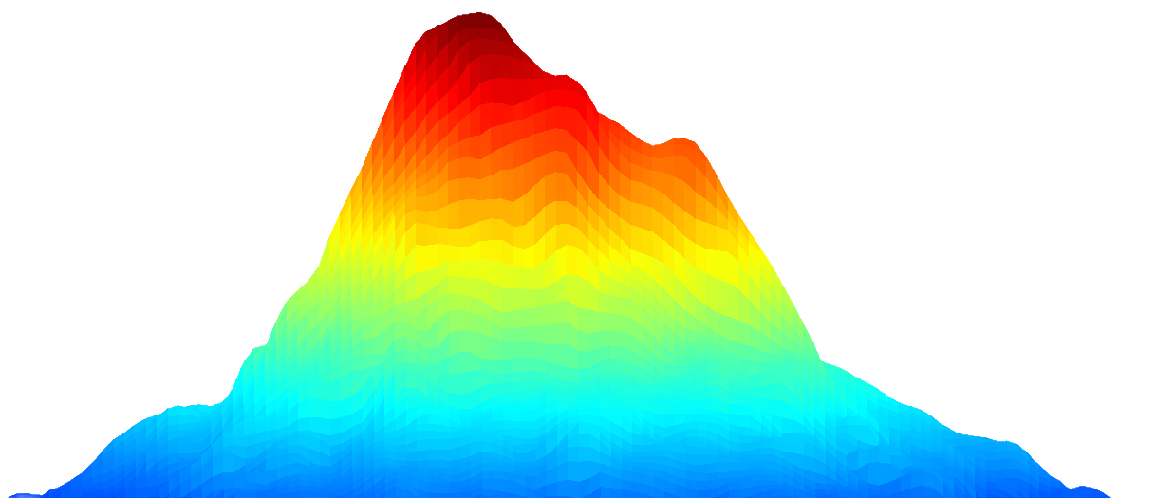
大尺度物体仿真的挑战
研究背景
原理与方法
结果与讨论
总结
缪子生成器的产生面应该同时覆盖待测物体和探测器
产生面过大，导致大部分缪子无法击中探测器
Object
Detector
半球生成面的半径（m） | 5 | 20 | 50 | 100
击中探测器数/产生数 | 1% | 0.064% | 0.01% | 0.0026%
产生数/击中探测器数 | 100 | 1568 | 10000 | 37936
有效缪子数少，仿真效率低

Slide 7
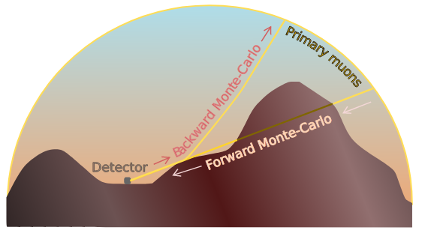
解决方法
研究背景
原理与方法
结果与讨论
总结
① 基于缪子初始位置和动量方向的筛选
② 基于反向蒙特卡洛（BMC）技术的 PUMAS 库
虽然筛选可以避免无效缪子的输运计算过程，但大产生面的筛选过程非常耗时。
对于极长距离和小能量阈值的情况，PUMAS 的采样方法存在数值求解问题。
V. Niess, Comput. Phys. Commun (2022)
团队提出了探测器邻域抽样的方法用于解决此类问题

Slide 8
目录
研究背景
原理与方法
结果与讨论
总结

Slide 9
DAS-REM 基本原理
研究背景
原理与方法
结果与讨论
总结
DAS-REM 的英文全称为 Detector-Adjacent Sampling and REverse Mapping，即探测器邻域抽样与反向映射。
探测器邻域抽样保证了发射的缪子大概率击中探测器（有效缪子）。
反向映射保证了缪子可以与待测物体发生相互作用。
Generating Muons
Reverse Mapping
Object
Sampling
Detector

Slide 10



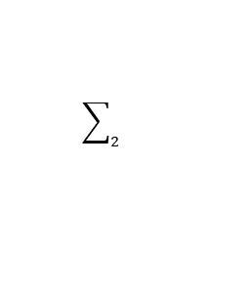
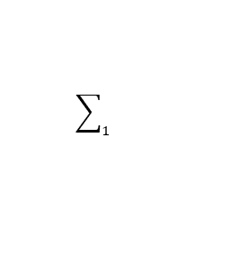

考虑散射的影响
研究背景
原理与方法
结果与讨论
总结
在缪子透射成像算法中，通常将缪子的径迹近似为一条直线，忽略了缪子在物质中的空间散射角造成的某些方向的噪声缪子，但大尺度物体的成像中散射可能会对成像结果造成很大的影响，从而模糊最终的重建图像，因此探究不同点位的噪声缪子的分布对于实验的前期准备至关重要。
DAS-REM 通过增大“小生成面”的尺寸可以考虑散射缪子噪声，但会造成仿真效率的下降。
如果忽略散射缪子噪声的影响，可以尽可能减少“小生成面”的尺寸从而大幅度提高仿真效率。
$$\sum_{2}^{ }{ }$$
$$A′$$
$$B′$$
Reverse mapping
Trajectory
$$\sum_{1}^{ }{ }$$
Object
$$B$$
larger
$$A$$
Detectors

Slide 11
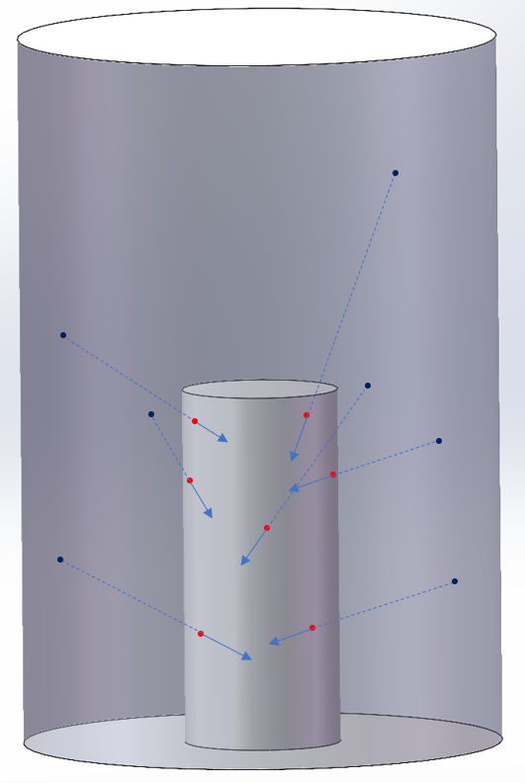
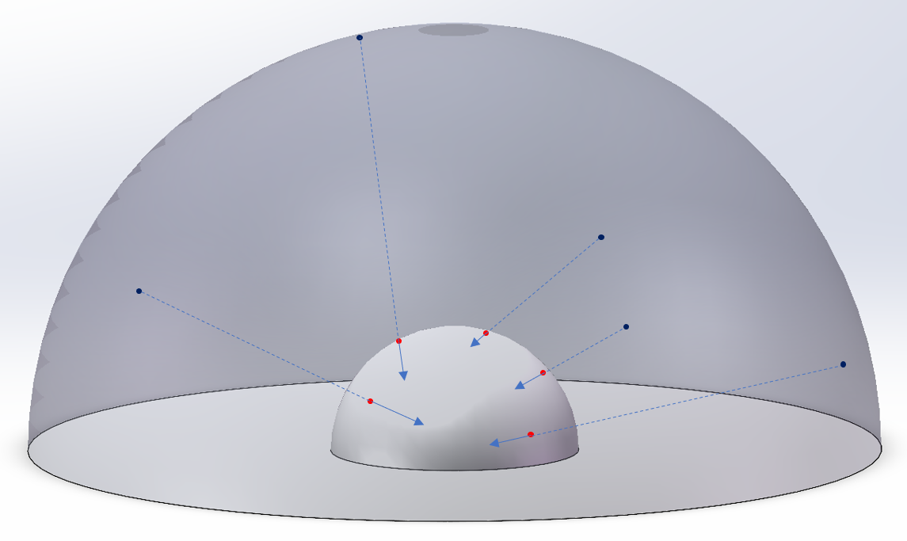
DAS-REM 的使用方法（半球面和圆柱面）
研究背景
原理与方法
结果与讨论
总结
对于小生成面内的任意一点，其单位面积接收到的缪子通量分布与理论分布一致，而反向投影几乎不影响通量分布，参数式和 CRAS 生成器的使用方法略有区别。
发射面
发射面
生成面
生成面

Slide 12
DAS-REM 的使用方法（水平面）
研究背景
原理与方法
结果与讨论
总结
相较于半球面和圆柱面两个生成方式，水平面的缪子生成难以通过“小水平面+大水平面”的方式。
考虑直接在探测器平面内随机抽样。
直接使用一个小的水平面用于生成缪子的弊端
探测器平面的投影面积随投影方向而变化

Slide 13



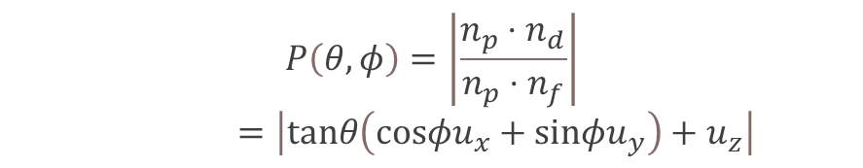





DAS-REM 的使用方法（水平面）
研究背景
原理与方法
结果与讨论
总结
探测器平面法向量：$n_{d}=\left(u_{x},u_{y},u_{z}\right)$
$$\vec{nf}$$
水平面法向量： $n_{f}=\left(0,0,1\right)$
$$\vec{np}$$
投影$方向单位向量 ：n_{p}=\left(sinθcosφ,sinθsinφ,cosθ\right)$
$$z$$
$$P\left(θ,φ\right)=\left|\frac{n_{p}⋅n_{d}}{n_{p}⋅n_{f}}\right|$$
$$=\left|tanθ\left(cosφu_{x}+sinφu_{y}\right)+u_{z}\right|$$
$$θ$$
投影$面积与探测器面积的比值：$
$$\vec{nd}$$
$$y$$
$$x$$

Slide 14
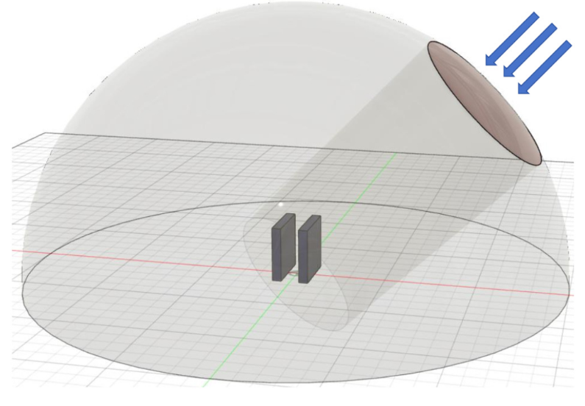
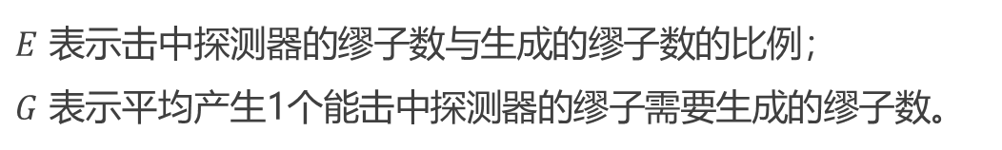
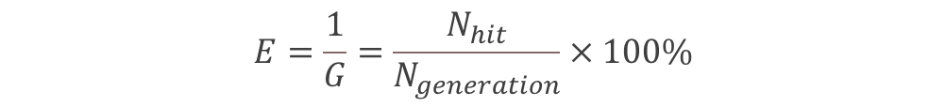
耗时分析
研究背景
原理与方法
结果与讨论
总结
$$T_{simulation}=T_{generation}+T_{transport}+T_{others}$$
仿真总耗时
抽样生成缪子的耗时
粒子在物质中输运的耗时
其他辅助性开销
$$E=\frac{1}{G}=\frac{N_{hit}}{N_{generation}}×100\%$$
$E$ 表示击中探测器的缪子数与生成的缪子数的比例；
$G$ 表示平均产生1个能击中探测器的缪子需要生成的缪子数。
$$T_{simulation}=NG\left({\overline{t}}_{generation}+{\overline{t}}_{transport}\right)+T_{others}$$
$t$ 表示单个粒子所需的时间。

Slide 15









耗时分析（以半球生成面为例）
研究背景
原理与方法
结果与讨论
总结
直接生成方式的耗时
$G$ 表示平均产生1个能击中探测器的缪子需要生成的缪子数。
$$G∝R^{2}$$
$$T_{simulation}=NG\left({\overline{t}}_{generation}+{\overline{t}}_{transport}\right)+T_{others}$$
$$T_{simulation}∝NR^{3}$$
$$S_{0}$$
$$2πR^{2}$$
筛选方法的耗时
$T_{generation}占$主导
$$T_{simulation}∝NR^{2}$$
应用 DAS-REM 的耗时
$T_{transport}占$主导
$$T_{simulation}∝NR$$
但是$G≈1$

Slide 16
目录
研究背景
原理与方法
结果与讨论
总结

Slide 17
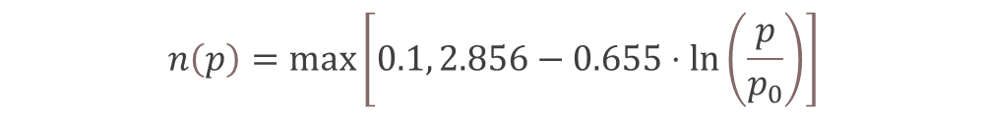
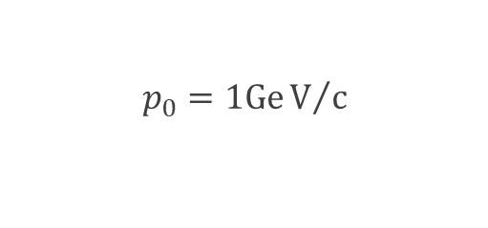
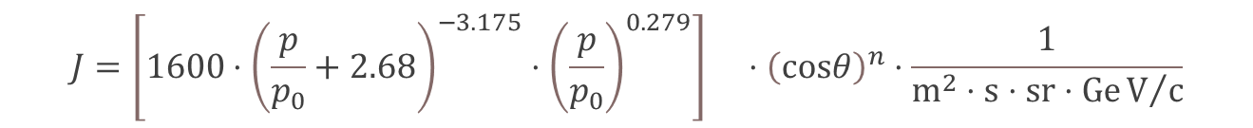
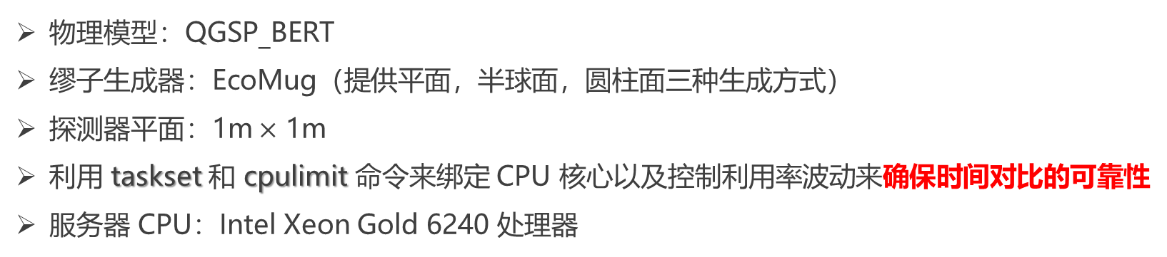
Geant4 仿真设置
研究背景
原理与方法
结果与讨论
总结
物理模型：QGSP_BERT
缪子生成器：EcoMug（提供平面，半球面，圆柱面三种生成方式）
探测器平面：1m $×$ 1m
利用 taskset 和 cpulimit 命令来绑定 CPU 核心以及控制利用率波动来确保时间对比的可靠性
服务器 CPU：Intel Xeon Gold 6240 处理器
$$J=\left[1600⋅{\left(\frac{p}{p_{0}}+2.68\right)}^{−3.175}⋅{\left(\frac{p}{p_{0}}\right)}^{0.279}\right] ⋅{\left(cosθ\right)}^{n}⋅\frac{1}{m^{2}⋅s⋅sr⋅GeV/c}$$
$$n\left(p\right)=max\left[0.1, 2.856−0.655⋅ln\left(\frac{p}{p_{0}}\right)\right]$$
$$p_{0}=1GeV/c$$
EcoMug 参数化的通量公式

Slide 18
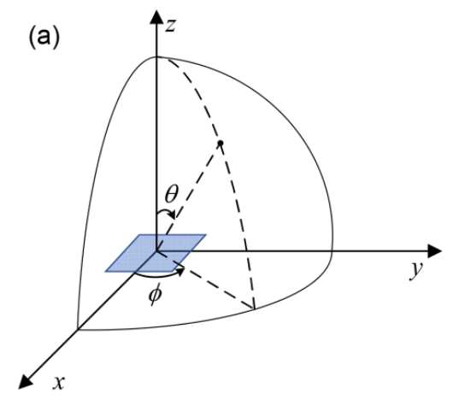
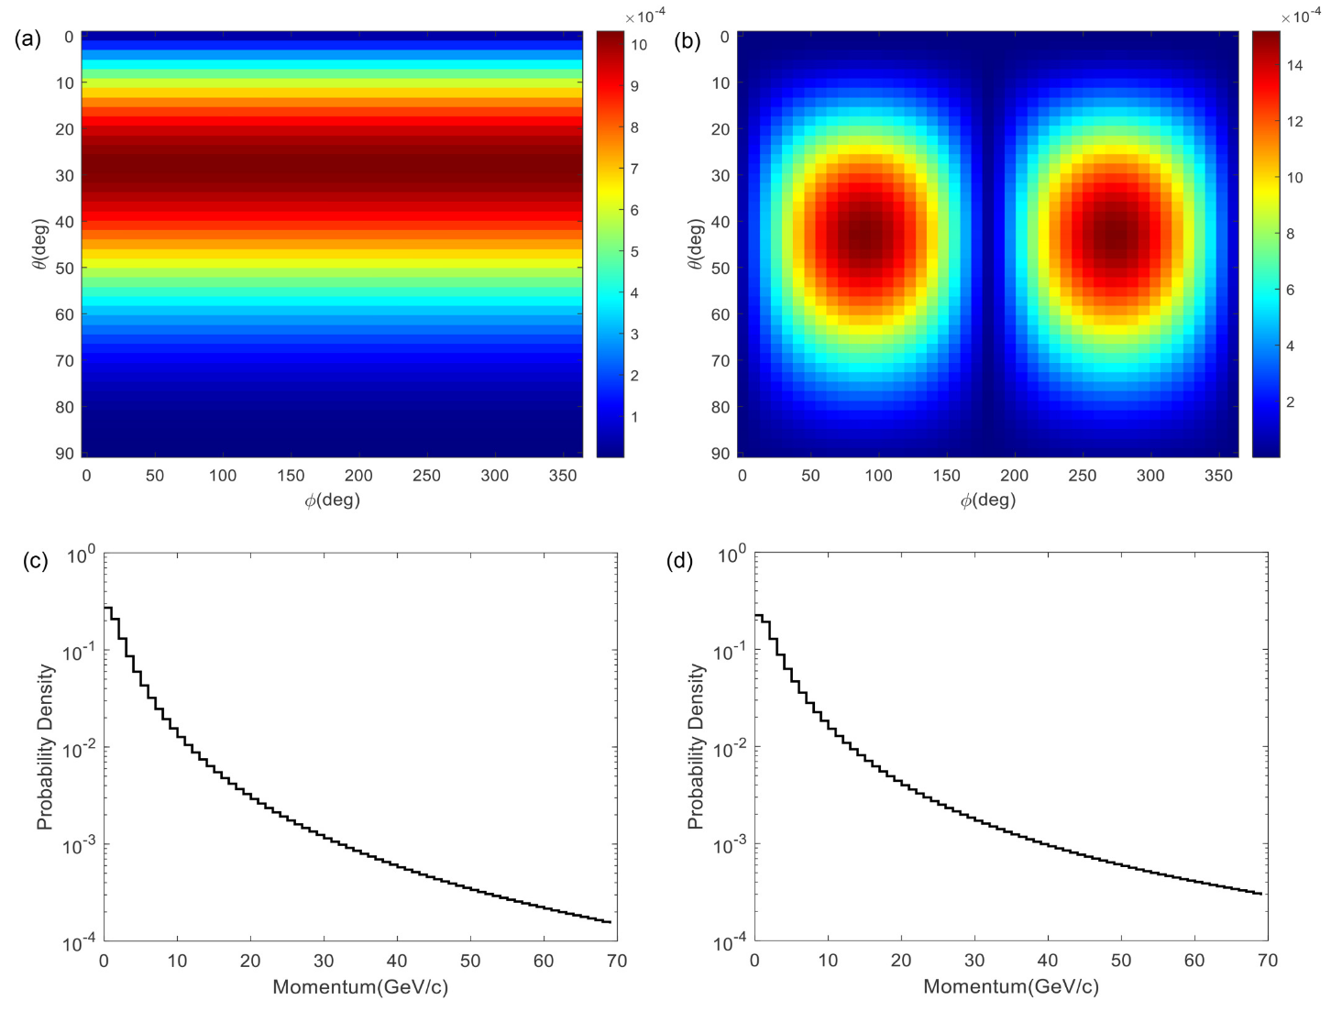
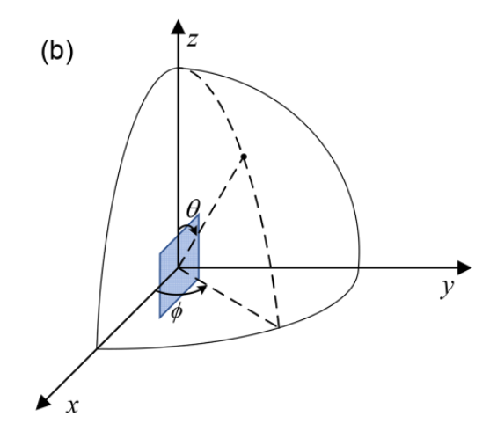
DAS-REM 方法的验证
研究背景
原理与方法
结果与讨论
总结
水平摆放
垂直摆放
仿真中探测器的两种摆放姿态
通过参数化公式计算的理论通量分布

Slide 19
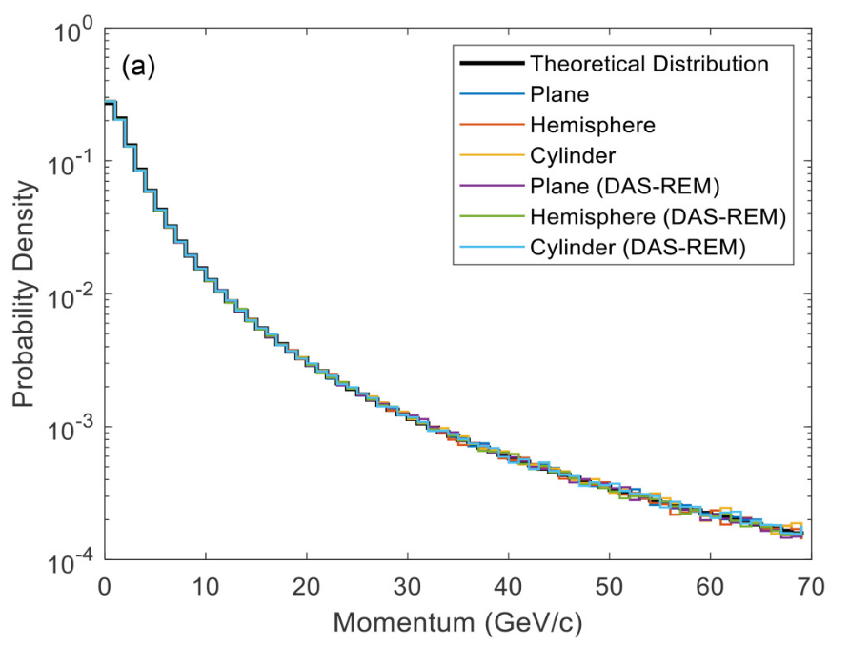
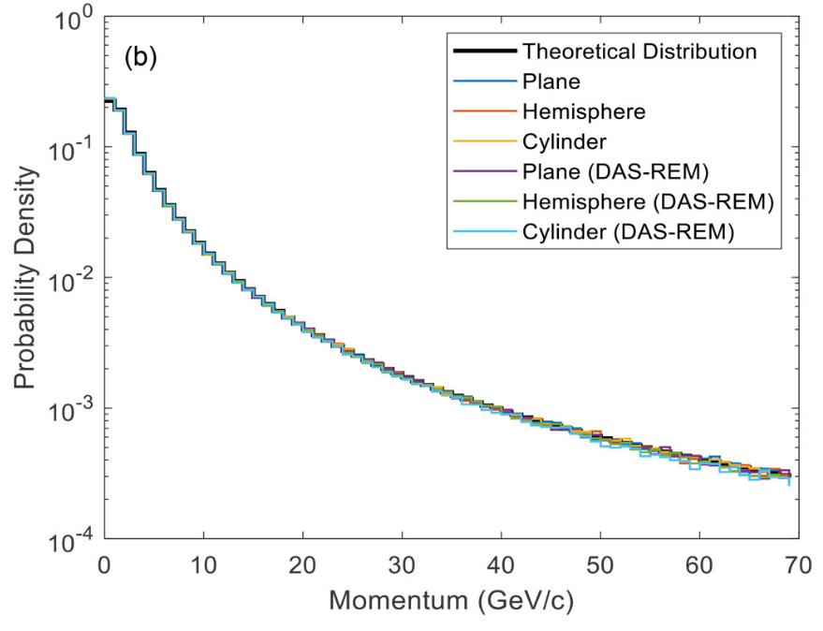

DAS-REM 方法的验证
研究背景
原理与方法
结果与讨论
总结
圆柱型本身的偏差
纵轴的范围比较小
探测器水平摆放
探测器垂直摆放
缪子通量的角分布在$θ 方向$和$φ 方向$的投影
缪子通量的动量分布

Slide 20
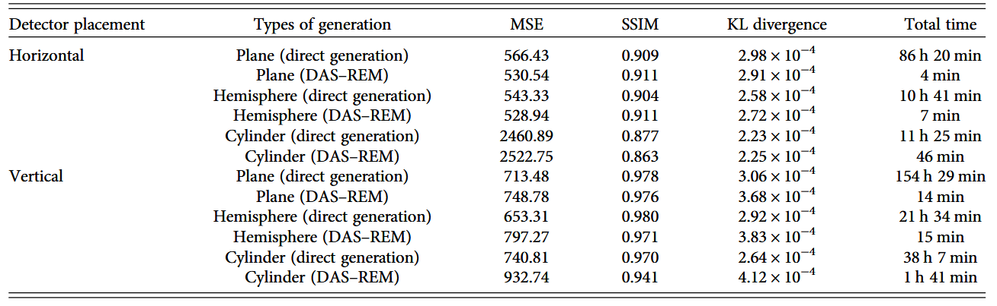
DAS-REM 方法的验证
研究背景
原理与方法
结果与讨论
总结
DAS-REM 方法与直接产生方法具有一致性。
偏差的来源是“接受-拒绝采样方法”，而不是 DAS-REM 方法。
随着缪子数的增加，相对偏差会随之减少。
较小的MSE、更接近1的SSIM值和更低的KL散度都表明仿真分布与理论分布之间的一致性更好。

Slide 21
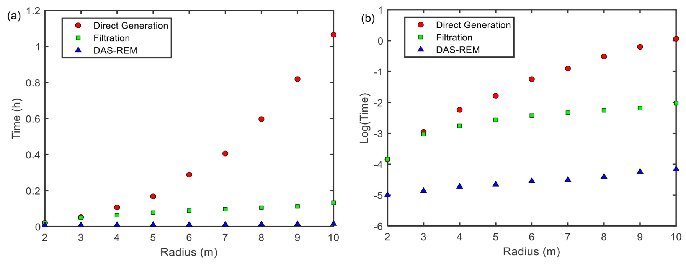
仿真时间对比
研究背景
原理与方法
结果与讨论
总结
在探测相同数量缪子的前提下，DAS-REM 方法相比于传统方法大幅度减少了仿真时间。
在尺度为 10 m 左右的缪子成像仿真时，相比“直接产生”方式， DAS-REM 方法仿真效率可以提高两个数量级。
不同方法的仿真时间（探测到1000 缪子）与半球面生成器半径之间的关系：（a）线性标度和（b） 对数标度。

Slide 22
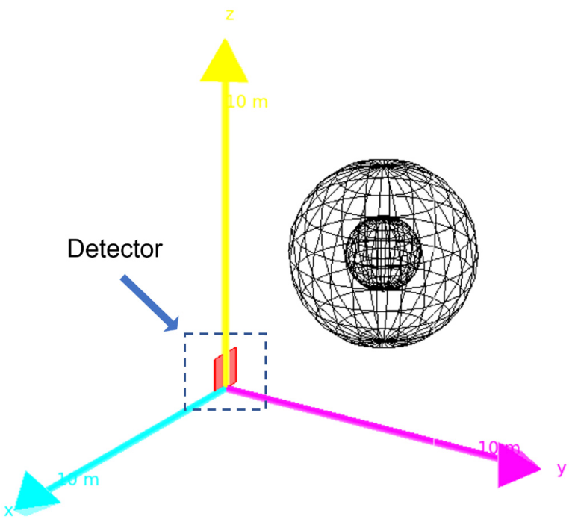
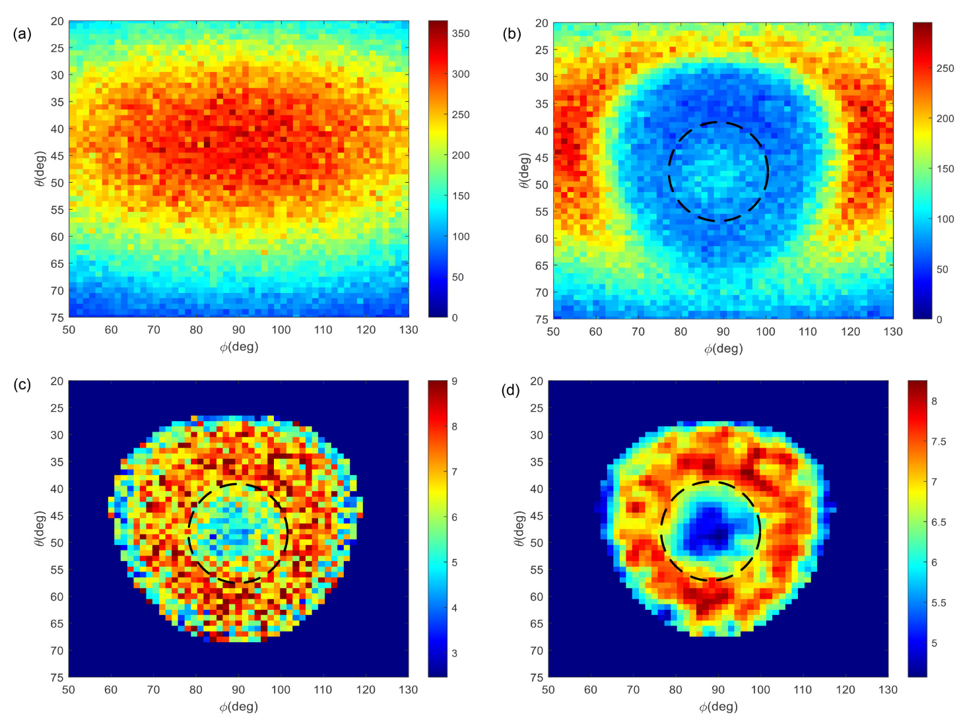
DAS-REM 方法的应用（小尺度）
研究背景
原理与方法
结果与讨论
总结
参数设置
  铁球半径为 2.5 m
  中心位于（0，5 m，5 m）
  中心有一个半径为 1m 的空腔
  探测器垂直放置，中心位于（0，0，0.5 m）
总缪子数为 200 万，其中开阔天空 111.6 万，铁球方向 88.4 万。
DAS-REM 方法所需的仿真时间与筛选方法相比减少了约 60 % 。
开阔天空和铁球方向的通量分布，以及高斯滤波前后的密度重建结果。

Slide 23
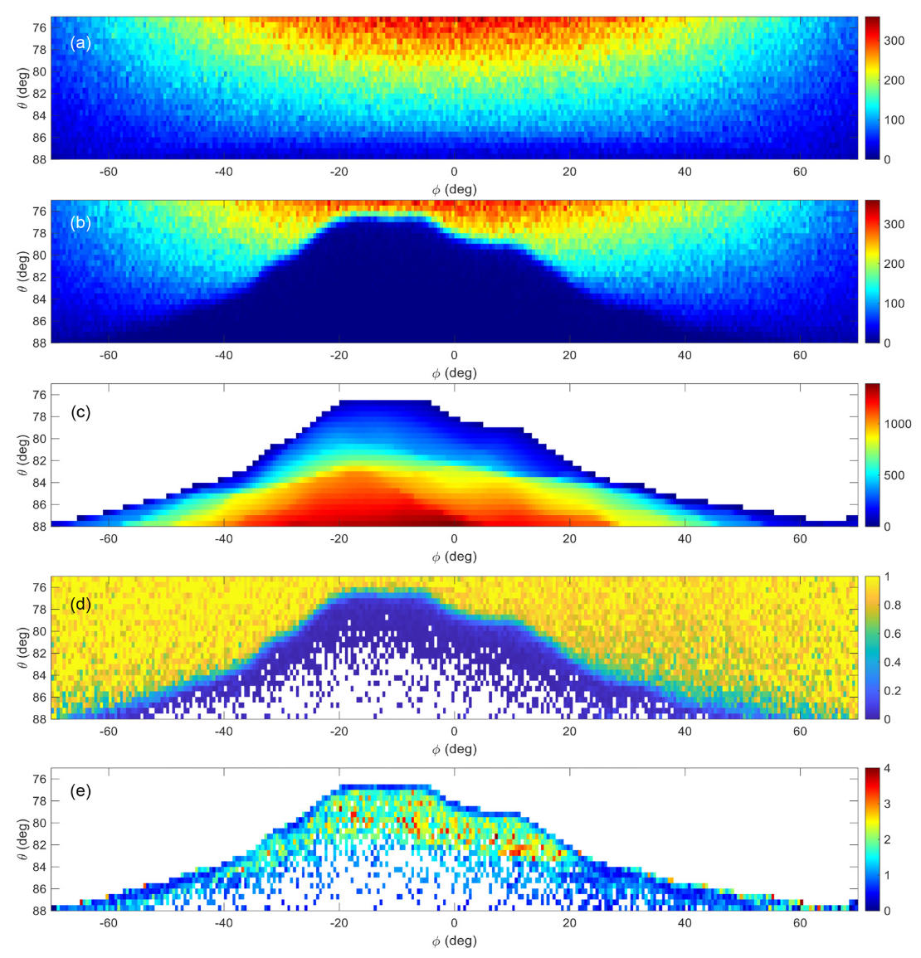
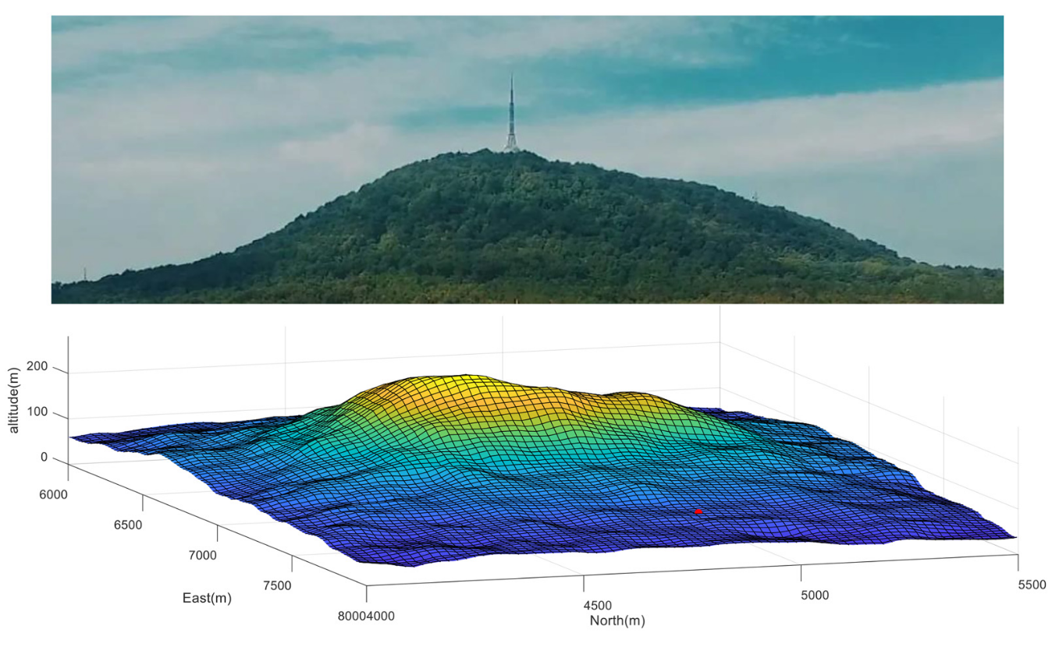
DAS-REM 方法的应用（大尺度）
研究背景
原理与方法
结果与讨论
总结
开阔天空 130 万缪子数，山体方向 97 万缪子数。仿真执行 30 个并发线程，大约需要 31 小时完成。相比之下，使用筛选方法获取相同的数据量需要3-4个月时间。
开阔天空和山体方向的通量分布，山体厚度，透射率和密度重建的模拟结果。

Slide 24
目录
研究背景
原理与方法
结果与讨论
总结

Slide 25
总结
研究背景
原理与方法
结果与讨论
总结
研究背景：在缪子成像仿真中，存在大量缪子因未击中探测器而造成计算资源浪费。
DAS-REM 方法原理：
  探测器邻域抽样：直接生成“高概率击中探测器”且符合理论通量分布的缪子。
  反向映射：将这些缪子反向投影到仿真所需的初始生成面（如平面、半球面或圆柱面）。
DAS-REM 方法验证和对比：
  通量一致性：用 MSE、SSIM、KL 散度参数评估，所得缪子通量与理论分布几乎一致。
  速度提升：在 10 m 成像尺度下，仿真耗时缩短两个数量级；成像尺度越大，优势越显著。
DAS-REM 方法应用：对空心铁球与山体两种不同尺度的仿真成像均给出有效结果，证明方法跨尺度、跨场景的通用性。
结论：该方法在保持与常规方法所得通量一致性的同时，大幅削减冗余计算，为大尺度缪子成像仿真提供了可行的加速方法。
局限性：适用于单点位，探测器尺寸相对小的场景，多点位的成像仿真场景难以一次性完成。

Slide 26


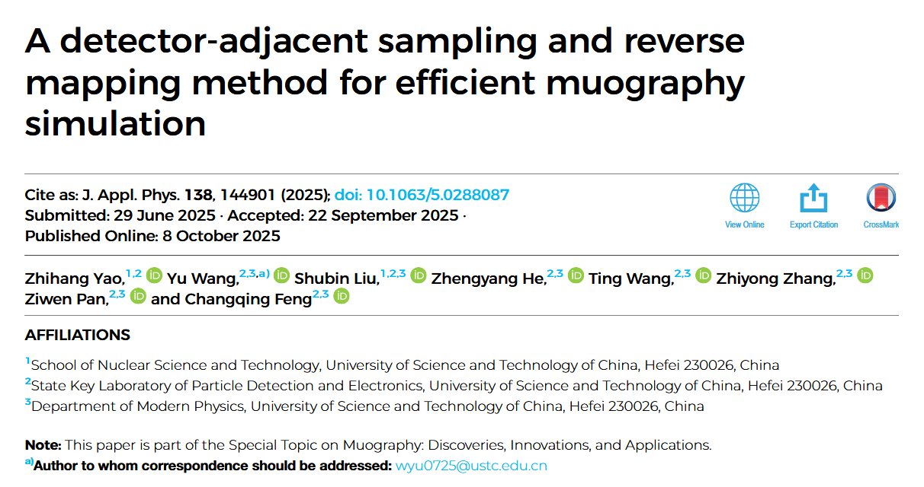
总结
研究背景
原理与方法
结果与讨论
总结
GitHub · yaozhihang2002/DAS-REM
论文及配套代码已公开，欢迎进一步了解。

Slide 27
谢谢 ！
请提宝贵意见

Slide 28









耗时分析（以半球生成面为例）
研究背景
原理与方法
结果与讨论
总结
直接生成方式的耗时
$${\overline{t}}_{generation}≪{\overline{t}}_{transport}$$
$${\overline{t}}_{transport}∝R$$
$$T_{simulation}∝NR^{3}$$
$$T_{simulation}=NG\left({\overline{t}}_{generation}+{\overline{t}}_{transport}\right)+T_{others}$$
$$G∝R^{2}$$
筛选方法的耗时
$$G⋅{\overline{t}}_{generation}≫{\overline{t}}_{transport}$$
$$T_{simulation}∝NR^{2}$$
$$T_{simulation}=N\left(G∙{\overline{t}}_{generation}+{\overline{t}}_{transport}\right)+T_{others}$$
$$G∝R^{2}$$
应用 DAS-REM 的耗时
$${\overline{t}}_{generation}≪{\overline{t}}_{transport}$$
$$T_{simulation}=N\left({\overline{t}}_{generation}+{\overline{t}}_{transport}\right)+T_{others}$$
$$T_{simulation}∝NR$$
$${\overline{t}}_{transport}∝R$$

Slide 29
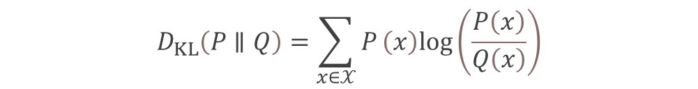
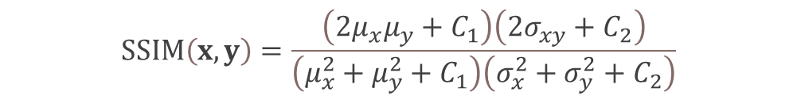
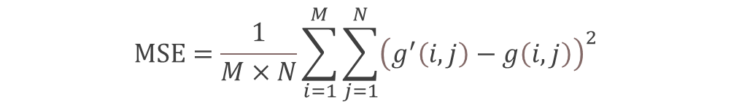
评估指标
研究背景
原理与方法
结果与讨论
总结
评估通量的角分布
① Mean Square Error (MSE)
较小的 MSE 值对应于较高的图像质量。然而，它不能保证保持局部图像质量，并且对异常值特别敏感。
$$MSE=\frac{1}{M×N}\sum_{i=1}^{M}{\sum_{j=1}^{N}{{\left(g^{′}\left(i,j\right)−g\left(i,j\right)\right)}^{2}}}$$
② Structural Similarity Index Method (SSIM)
SSIM 是一种基于感知的模型。该模型通过比较亮度、对比度和结构来量化图像保真度。通常它的数值在 0 和 1 之间，接近 1 的值表示两个图像之间有较好的相似性。
$$SSIM\left(x,y\right)=\frac{\left(2μ_{x}μ_{y}+C_{1}\right)\left(2σ_{xy}+C_{2}\right)}{\left(μ_{x}^{2}+μ_{y}^{2}+C_{1}\right)\left(σ_{x}^{2}+σ_{y}^{2}+C_{2}\right)}$$
③ Kullback–Leibler (KL) divergence
KL 散度量化了模型概率分布 Q 与实际概率分布 P 之间的差异。KL 散度具有非负性，KL 散度越小，P 和 Q 的概率分布越接近。
$$D_{KL}\left(P∥Q\right)=\sum_{x∈𝒳}{P}\left(x\right)log\left(\frac{P\left(x\right)}{Q\left(x\right)}\right)$$
评估通量的动量分布

